Slide 1

Исторические места деревни Варницы
Автор проекта: Дурнев Константин.
Руководитель: Юрманова Л.В.

Slide 2
План презентации
1. Введение ( цель, задачи проекта, гипотеза)
2. Основная часть проекта:
1) Постановка проблемы, анкетирование, сбор информации,
2) Обработка материала,
3) Сведения о курорте – санатории «Тотьма», о церкви Воскресения Христова, О Кокоревском саде,
4) Воспоминания очевидцев.
3. Вывод, заключение.

Slide 3
Цель:
Познакомиться с историческими (памятными) местами на территории деревни Варницы.
Задачи:
Выяснить, какие исторические памятники (памятные места) находятся в деревне Варницы;
узнать историю их создания: (посещение краеведческого музея, беседа с очевидцами, встреча с главой поселения Пятовское;
создать буклет о Кокоревском саде.

Slide 4
Перед началом работы над проектом я попытался выяснить, что воспитанники центра помощи детям знают об истории города, в котором живут. С этой целью было проведено анкетирование. В опросе приняли участие 13 человек.
Анкета « Моя деревня»
 | Не знаю | Знаю | Хочу узнать
Когда возникла наша деревня? | 5 | _ | 8
С чем связано возникновение названия нашей деревни? | 3 | 6 | 4
Чем занимались жители раньше и сейчас? | 2 | 5 | 6
Исторические места деревни Варницы | _ | 4 | 9
Как история деревни связана с историей страны? | 6 | _ | 7
Хотели бы расширить и углубить свои знания | _ | _ | 13

Slide 5

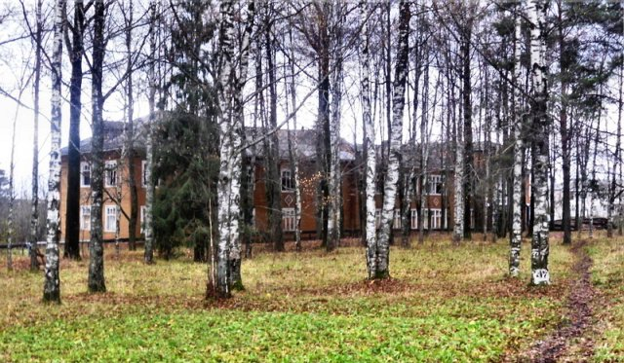
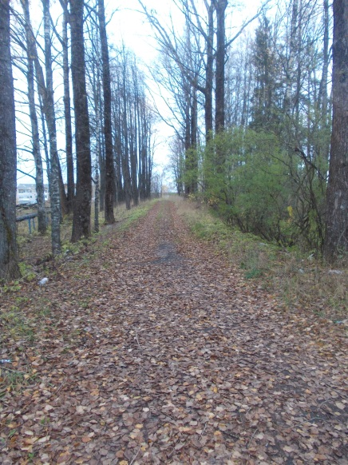
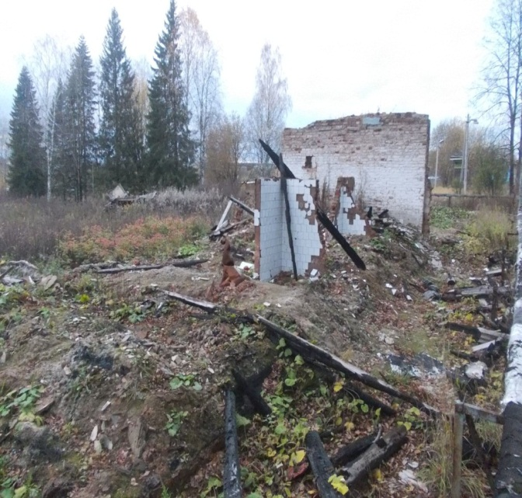
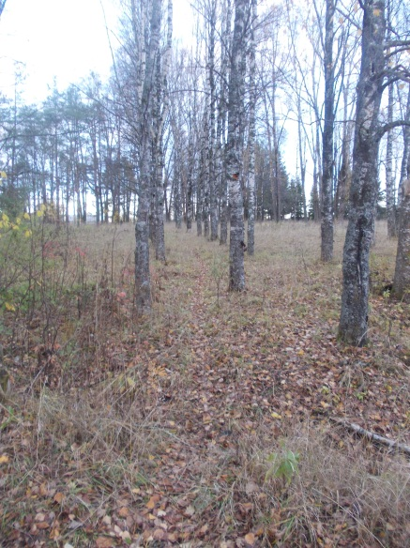
Курорт – санаторий «Варницы»
Основной медицинский профиль курорта:
Болезни костно-мышечной системы
Болезни нервной системы
Болезни органов пищеварения
Болезни эндокринной системы, расстройства питания и нарушения обмена веществ.
Так же использовали в лечении: бальнеолечение, физиотерапию, лечебную физкультуру, массаж. Минеральная вода использовалась для ванн, душей, орошений. В 90-е годы XX века санаторий перестал функционировать, здания его разрушились. В мае 2016 года пожар уничтожил здание курорта, а парк из хвойных и лиственных деревьев нуждается в уходе.

Slide 6
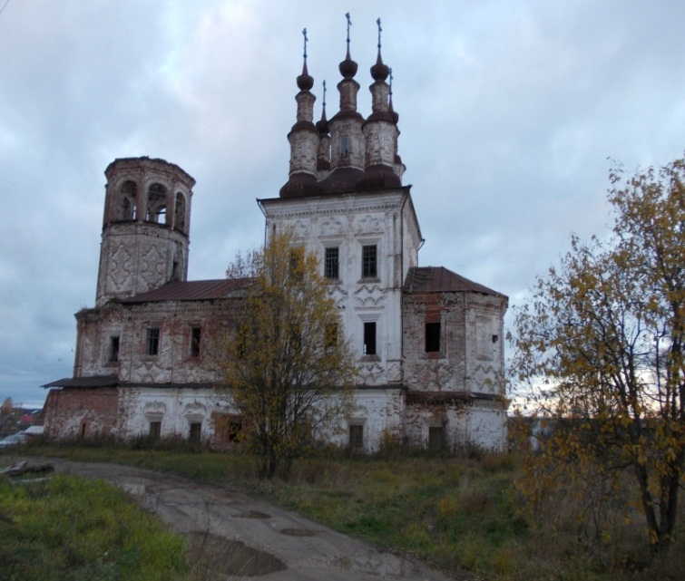
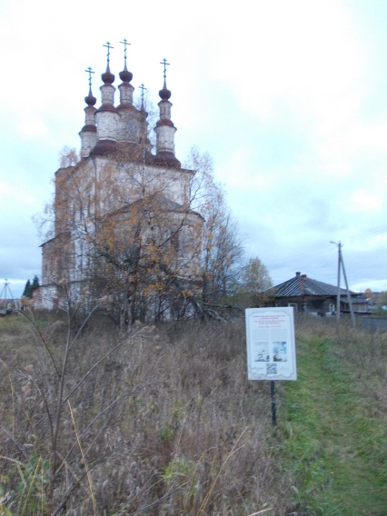
Церковь Воскресения Христова

Slide 7

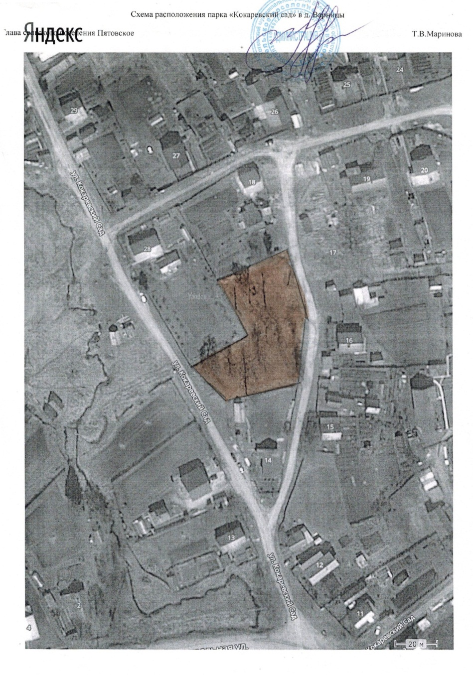
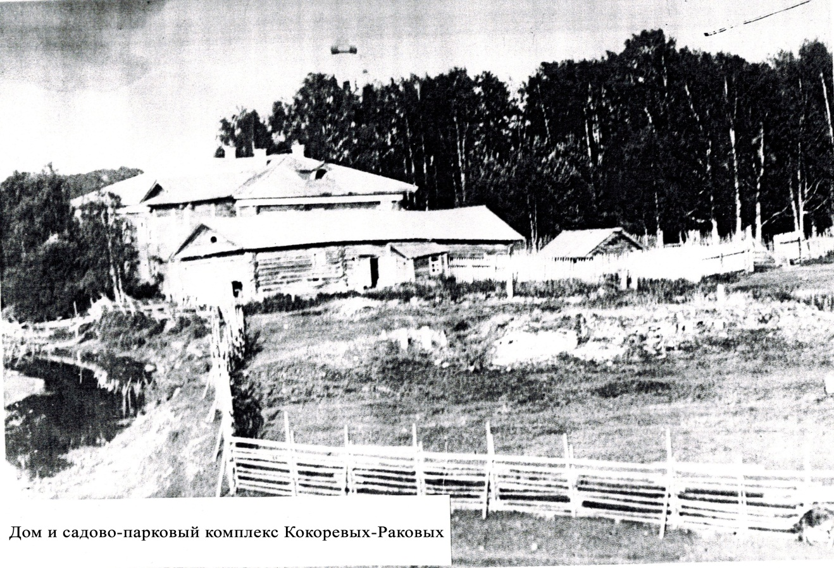
Кокоревский сад

Slide 8
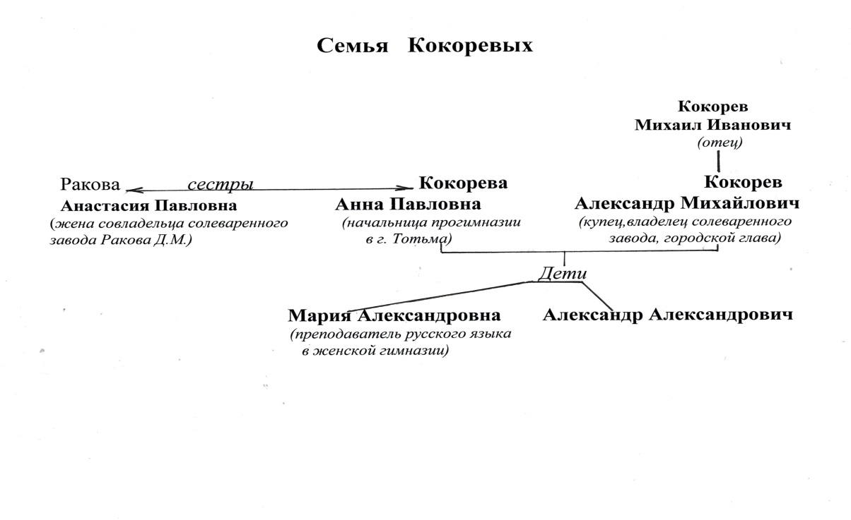
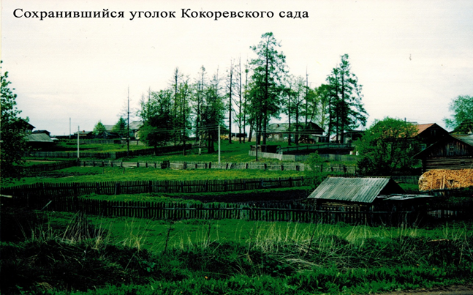
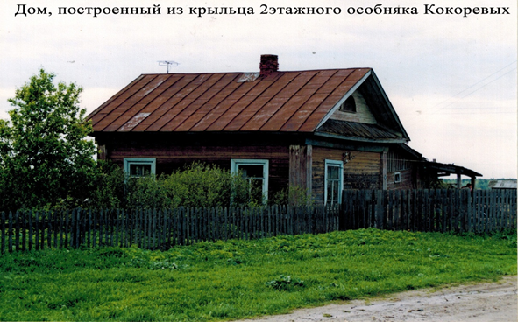

Slide 9

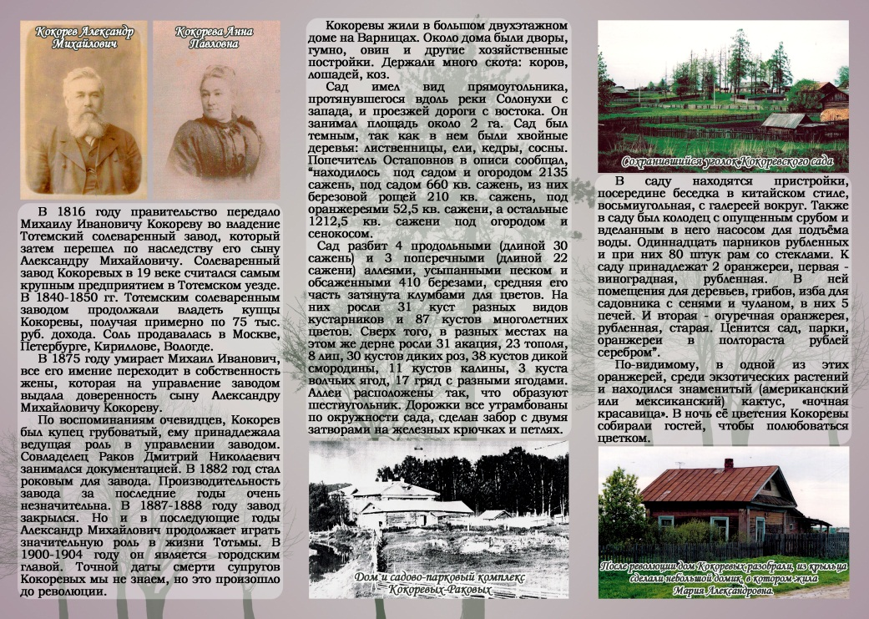
Буклет.

Slide 10
Вывод, заключение
В заключение своей работы я сделал вывод, что, чем больше изучаешь историю своей малой родины, тем лучше начинаешь понимать исторические события. Практическая значимость моей работы заключается в том, что она может быть востребована на уроках истории, географии, на внеклассных мероприятиях. Она может заинтересовать других ребят.
Самооценка:
Во время выполнения проекта я ещё раз отработал навыки выполнения проекта и проведения опроса. Проект лично для меня был полезен, потому что я много интересного узнал об истории своего края, встретился с очевидцами, сам прошелся по историческим (памятным) местам нашей деревни Варницы. Я считаю, что задачи проекта выполнены, и проект, цели достиг.

